Slide 1
上海麦士&予芯智能 联合开发

Slide 2
RTOS 课程表
时间 | 性质 | 课 程 | 重要知识
10月27日 | 理论 | 人类吃了智慧果后做的第一件事是用树叶做了件衣服—RTOS原理 | 为何需要使用RTOS，它和普通的OS有什么区别。
10月30日 | 实践 | 巧妇难为无米之炊-- RT-Thread环境搭建（Keil） | RT-Thread概述、架构，如何获取，并在开发板上运行一个基于RT-Thread的小程序(hello world)。
11月3日 | 理论 | 障眼法—RTOS如何做分身术？ | 内核基础、线程如何管理、定时器如何管理
11月6日 | 实践 | 三头六臂—一起做几个多线程的例程 | 基于前面的课程，实践多线程例程(多线程调度例子，包括OS Timer)
11月10日 | 理论 | 团结才是力量—让线程之间同步和通讯 | 介绍线程间的同步和通讯机制
11月13日 | 实践 | 开始烧脑—RTOS实践案例 | 基于前面的课程，实践多线程和多线程同步、通讯的例程。（信号量、消息…）
11月17日 | 理论 | 节约是美德—内存管理 | RTOS如何管理内存？
11月20日 | 实践 | 家中有粮，心里不慌—中断管理 | 基于前面课程，实践内存管理和中断管理的例程。(按键中断处理)
11月24日 | 理论 | 乾坤大挪移—内核移植 | RTOS实现多线程能力的根本原因，以及如何移植RT-Thread内核到不同的MCU上。
11月27日 | 理论 | 工欲善其事必先利其器—Env辅助开发环境和FinSH控制台 | 介绍Env辅助开发环境和FinSH控制台的使用方法。
12月1日 | 考核 | 用RT-Thread开发一个指定功能的应用 | 考核

Slide 3
2.1.1 RTOS的发展
Real Time OS，简称RTOS。
RTOS的诞生其实要晚于我们常见的多任务操作系统。原因非常简单，因为单片机的出现晚于PC上的CPU。最早的为我们所熟悉的单片机应该是Zilog的Z80了吧？好吧，貌似从这个名字你们能想到的是“只有80后才知道这么个东西”。那么Z80的后代Intel的8051都听说过吧？如果这个都不知道，那还是要小小自责一下的。好了，换个问题，8086总听说过吧？从Intel的8086开始，CPU发展进入了快车道。个人电脑的开端也是来自于8086（准确的说是8088）。好，时间顺序上是1978年Intel生产出了8086，而8051是1981年生产的。当然，时间相差不大。8051的出现正式代表了嵌入式系统的诞生，也标志着PC系统和嵌入式系统分道扬镳。

Slide 4
2.1.1 RTOS的发展
正规化
RT-Thread
FreeRTOS
有了RTOS，软件架构就自然的分层了。所以，一切都是顺势而为。如今，嵌入式系统基本已经过度到了32位状态，基本是以ARM Cortex系列一统天下。
裸奔阶段
2006年国产开源RTOS RT-Thread问世。
8051的出现
2000年后随着大量16位乃至32为的单片机问世，RTOS的发展才进入快车道。
整个程序缺乏模块化和封装，看起来非常不友好，辣眼睛。
8051的出现正式代表了嵌入式系统的诞生，也标志着PC系统和嵌入式系统分道扬镳。
1980’s
1990’s
2000’s
2006
Now

Slide 5

值得你拥有的RT-Thread
本课程将采用国产开源RTOS来作为授课的依据。
它是开源的，无论对于学习还是工作都非常合适。
作为国内的RTOS厂商，坚持至今已经超过十年，其稳定性已经得到了市场的认可。
作为RTOS生死的关键是基于其上的功能模块的丰富程度。经过十多年的打磨，RT-Thread已经具备了从输入输出、GUI、TCP/IP、文件系统等一系列模块，“值得你拥有”～！

Slide 6
2.1.2 RTOS内核的基本功能
01
线程（进程）调度
02
内存管理
03
中断管理
04
线程（进程）通讯

Slide 7
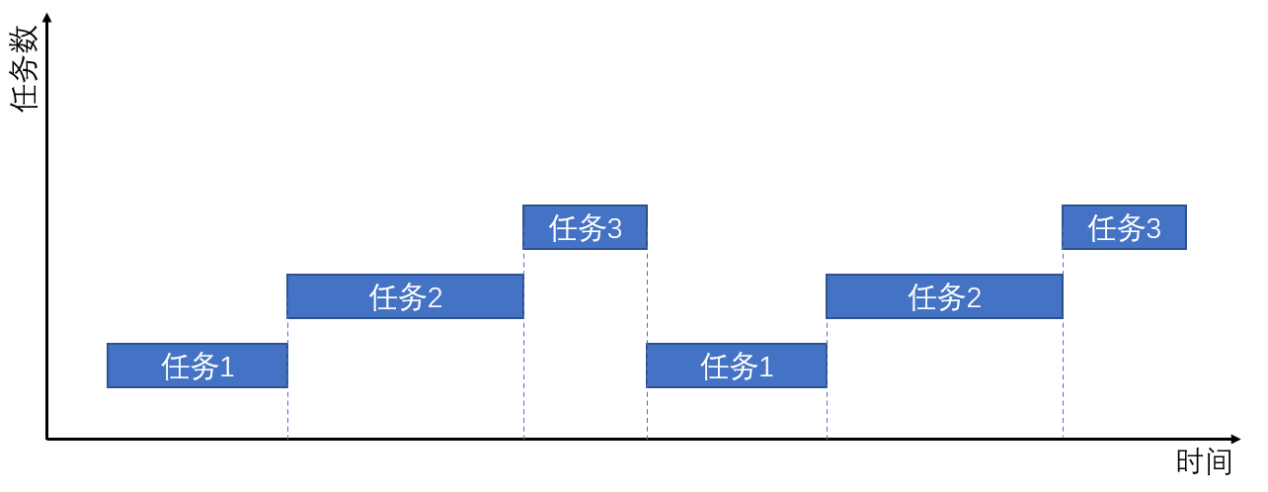
2.1.2 线程（进程）调度
线程（进程）调度。所有能称之为操作系统的东西，一定具有多线程或者进程调度的机制。因为OS最初要解决的核心问题，就是如何能“同时”让CPU做更多的工作。尤其是当CPU越来越强大，工作频率越来越高。怎么才能更充分的“压榨”CPU的处理能力呢？但是CPU只有一个（至少在多任务操作系统出现的时候如此）。有两种方法可以提高效率，第一种自然就是让所有的工作排好队，一个个做。
图: 任务的顺序执行

Slide 8
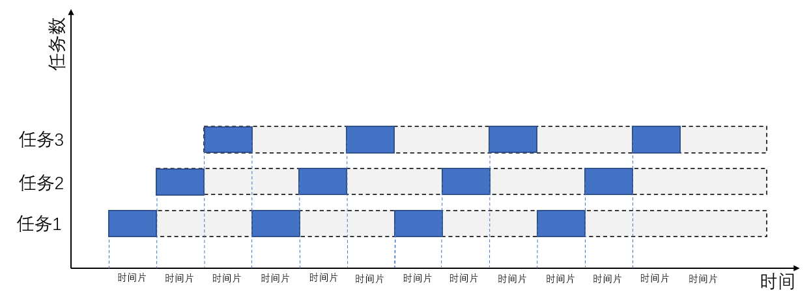
2.1.2 线程（进程）调度
方法二就是想个办法，每件工作都做一段时间，一段时间后就去做另外一件事情（可以预先设定这段时间的长度，比如10mS。我们就称之为时间片，非常形象），轮流做下去。这样CPU的利用率就大大提高了，而且给用户的感觉是“同时”在做好几件事情，貌似非常完美。我们把这些需要处理的事情称之为线程或者进程。这种做法我们称之为时间片轮询调度。
图: 任务的时间片轮询调度

Slide 9
2.1.2 内存管理
在“裸奔”系统中，我们不会考虑所谓内存管理的问题。实际上内存管理和操作系统之间并不是完全的依赖关系。但是，当多个线程“同时”工作的时候，就必须考虑到内存的利用率问题。怎么样提高内存利用率呢？很简单，动态的内存使用方式就是效率最高的。就是当一个线程需要使用一块内存的时候，就去申请，用完了就释放。这样一个不是很大的内存就能满足很多线程同时使用。所以，在现代RTOS中都对内存管理做了很多工作，并且都被包含到了RTOS之中。

Slide 10
2.1.2 中断管理
中断的概念在核心课程中被反复提及和强调，它是硬件产生的，用来通知软件发生了某些事件。在“裸奔”系统，对于中断的处理简单而直接。但是对于多线程的工作环境就比较复杂了。因为当一个中断产生后，需要搞清楚到底是哪个线程需要用到这个中断。所以，就必须把系统中的中断管理起来，当有硬件中断产生后再根据需要分发给相应的线程。RTOS的实时性主要就靠中断管理的机制来实现。对于RTOS而言，中断管理机制必须简洁快速。

Slide 11
2.1.2 线程（进程）通讯
每个线程是处理不同事情的，进程就是更彻头彻尾的“独立王国”，那么线程或者进程之间怎么通讯呢？在“裸奔”年代，不存在线程和进程的概念，最多只有子函数或者子程序的概念。对于子函数而言，各个函数之间可以通过全局变量或者函数参数和返回值来传递信息。但是对于线程或者进程之间没有彼此的调用关系（当然，也可以彼此调用，只是这种调用关系和函数调用概念不同），那么一个线程或者进程的信息怎么传递给另一个线程或者进程呢？这个工作自然就落在了OS自己身上。

Slide 12
2.1.2 线程（进程）通讯
每个线程是处理不同事情的，进程就是更彻头彻尾的“独立王国”，那么线程或者进程之间怎么通讯呢？在“裸奔”年代，不存在线程和进程的概念，最多只有子函数或者子程序的概念。对于子函数而言，各个函数之间可以通过全局变量或者函数参数和返回值来传递信息。但是对于线程或者进程之间没有彼此的调用关系（当然，也可以彼此调用，只是这种调用关系和函数调用概念不同），那么一个线程或者进程的信息怎么传递给另一个线程或者进程呢？这个工作自然就落在了OS自己身上。

Slide 13
2.1.2 线程和进程的差异
线程和进程一字之差，但实际相差巨大。简单的说所有的线程都在一个地址空间中，而每个进程都“各自为政”，有自己独立的地址空间。地址空间的访问方式是多任务操作系统和RTOS最重要的差异，在RTOS中往往只存在线程概念。后面的讨论我们只集中于线程，工作中有时候为了交流方便会把线程和进程混着用，但是你脑子里要清楚这是两个完全不同的东西。

Slide 14
上海麦士&予芯智能 联合开发

Slide 15
这一节让我们开始
RT-Thread环境搭建
它是开源的，无论对于学习还是工作都非常合适。
作为国内的RTOS厂商，坚持至今已经超过十年，其稳定性已经得到了市场的认可。
作为RTOS生死的关键是基于其上的功能模块的丰富程度。经过十多年的打磨，RT-Thread已经具备了从输入输出、GUI、TCP/IP、文件系统等一系列模块，“值得你拥有”～！

Slide 16
2.2 巧妇难为无米之炊-- RT-Thread环境搭建
RTT官方给出了一个配置工具—ENV。ENV其实是一个完整的RTT开发环境，它基于eclipse的UI，添加了编译器和调试器组件，可以完成完整的RTT开发。但是，为了保证我们课程从头到尾的一致性和连贯性，我们没有更换编译开发环境，只是使用了ENV的配置功能。这样做的好处是，各位能继续使用Keil开发环境，而不会在课程的前后来回切换不同的环境，容易导致更多的问题。
ENV有Linux下运行的版本，在Linux下编译工程一般都会用到“make file”架构，对于“make file”的管理和配置一般都用所谓“menuconfig”文件来实现。因此，这套机制被延续了下来。所以，即使在windows平台，我们也采用“menuconfig”来配置RTT的工程。

Slide 17
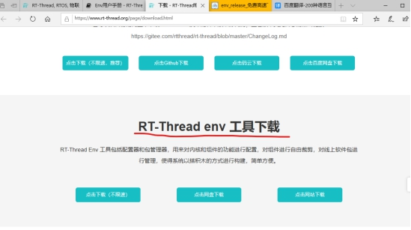
下载ENV软件包
首先需要在官网下载RTT的ENV软件包：
https://www.rt-thread.org/page/download.html
请根据官网的资料来安装并配置git的工作路径。注意，在ENV和git的工作路径中不能出现中文和空格。
图: ENV工具下载界面

Slide 18
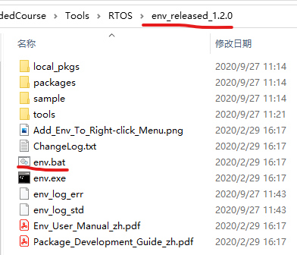
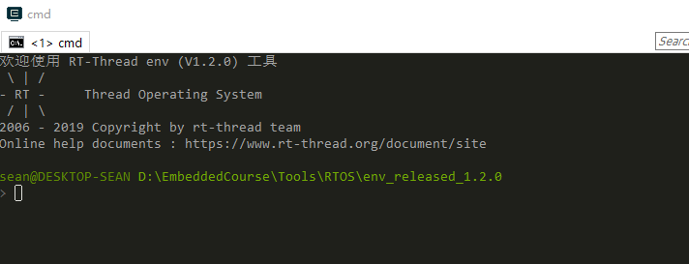
打开ENV环境
下载完ENV后，找个路径放好，要全英文路径，路径名不要出现空格啊。然后解压缩，在解开的路径中点击“env.bat”文件来打开ENV环境。
图: ENV工具界面
图: ENV工具包

Slide 19
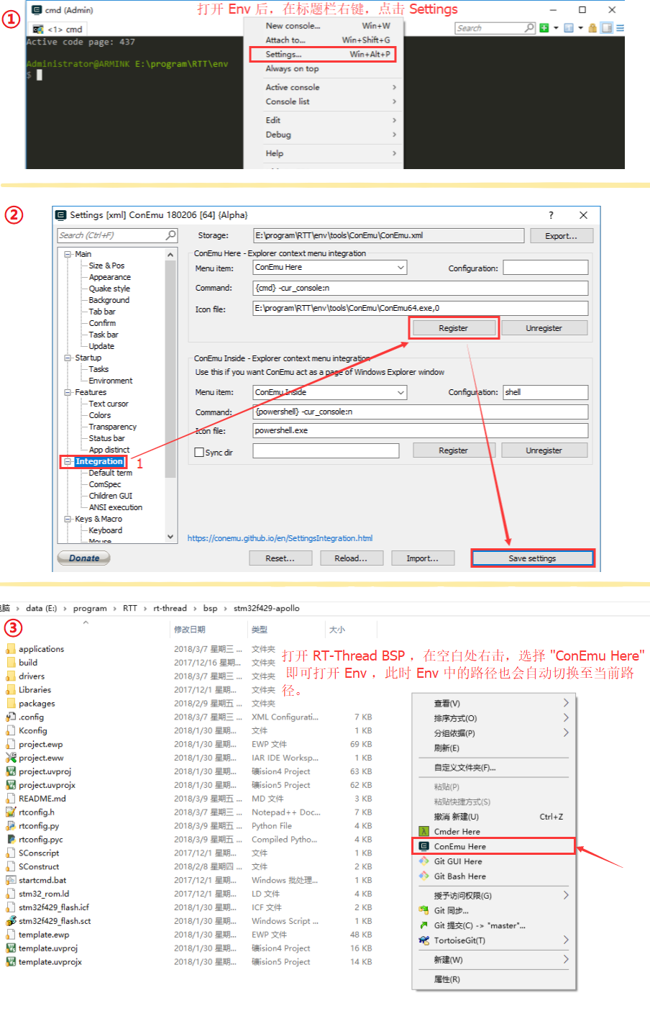
工具配置
为了方便操作，我们对ENV控制台做些配置，使得在任意文件夹下启动ENV控制台。在打开的控制台窗口右键单击标题栏。然后按照下图的设置方法在windows快捷菜单中注册一下。

Slide 20
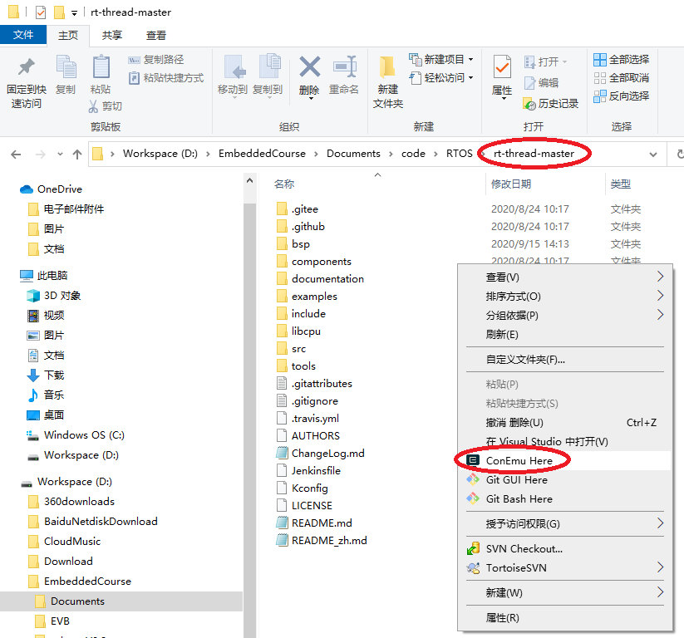
打开ENV终端
ENV工具中可以自动更新软件包，以及自动生成Keil或者IAR下的工程，但是默认状态是不开启的，可以使用“menuconfig -s/ --setting”指令来开启这些功能。但是，ENV工具所有的配置工作都需要针对具体的BSP软件包，因此请先到前面提到的RTT官网处下载相应的软件包，或者在课程附带的资料包中找到“rt-thread-bsp.7z”软件包，找个全英文的路径保存并且解压缩。然后，在解压后的文件夹内使用前面设置过的快捷打开方式打开ENV终端。
图: 在RTT软件包所在目录打开ENV终端

Slide 21
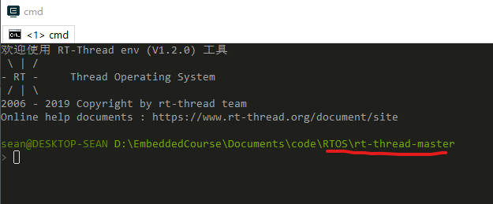
打开ENV终端
图: 在RTT软件包所在目录打开ENV终端

Slide 22
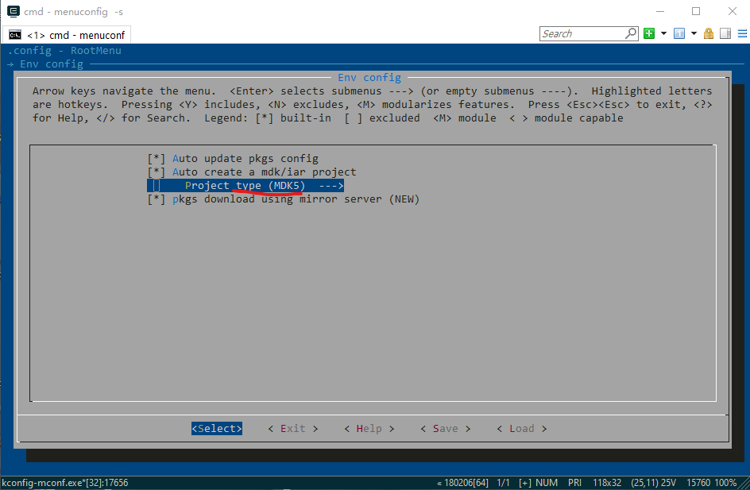
ENV配置
在终端里按下空格或者回车键就能进入子菜单。 用键盘上下键可以选择配置项，按空格可以使能或者禁止配置项。最后，我们的配置如下。
最后，用键盘的左右键选择“Save”，不用修改文件名，存盘后退出。我们就完成了对ENV本身的配置。
图：ENV配置

Slide 23
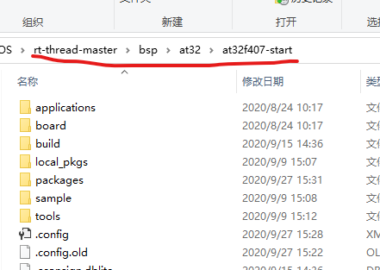
平台软件包 -- AT32F407
作为工程师，如果你自己设计系统板就要非常关注板子硬件和BSP的配合度，需要反复确认硬件的管脚和功能，看看是不是BSP支持的，如果有改动或者冲突，需要及时和原厂确认，否则很容易带来不必要的麻烦。
图：用ENV基于AT32F407的BSP进行配置

Slide 24
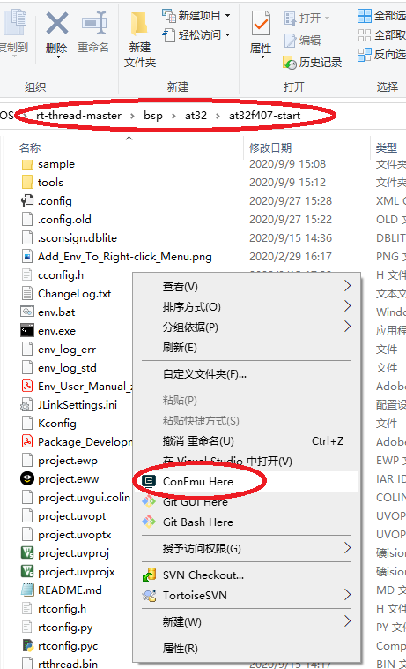
打开ENV终端
所以，我们需要先用文件浏览器找到这个目录，然后在目录里右键点击，在弹出的快捷菜单里选择“ConEmu Here”。
在打开的终端中输入“menuconfig”命令后回车，在终端界面就出现了配置窗口。这个窗口和前面配置ENV本身的窗口很像，但是多了很多选项。配置方法也和前面一样，不多啰嗦。你可以尝试着配置一下，如果担心配置有问题，那么配置完毕后可以再次输入“menuconfig”来修改。所以，问题不大。一旦配置结束，ENV会自动根据配置项从网络下载相关的软件包。
图：在AT32F407的BSP目录中打开ENV终端

Slide 25
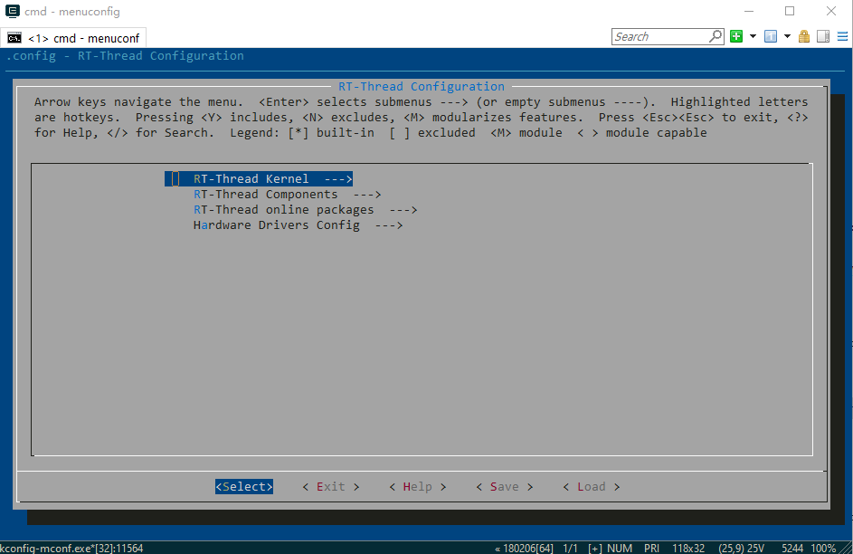
RTT有丰富的软件包，如果你不是太清楚自己所选择的软件包的使用方法，请到：https://github.com/RT-Thread-packages ，去寻找相关的文档和例子。在这里我们先不添加或者删除任何功能包。
图： 用ENV对AT32F407的软件包做配置

Slide 26
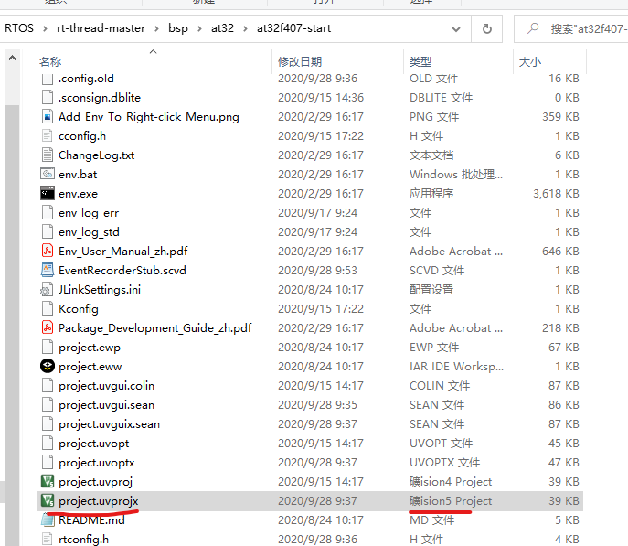
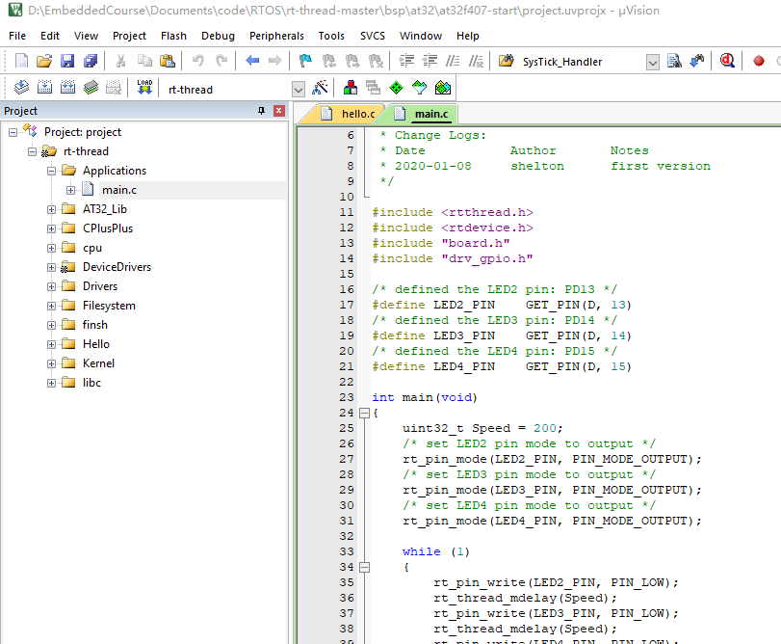
2.2.2 编译工程
在前面的设置中我们已经配置了ENV来自动生成Keil5的工程文件，所以每次用ENV完成配置后，ENV都会去更新Keil5的工程文件。该文件在“……\rt-thread-master\bsp\at32\at32f407-start\”目录下。
图: ENV生成的Keil5工程文件
图: ENV生成的Keil5工程文件

Slide 27
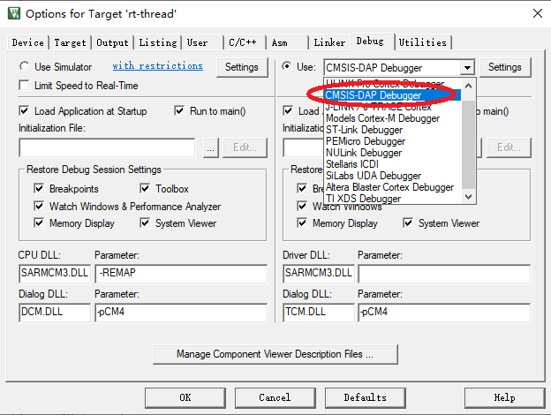
编译下载后，按一下板子上的复位按钮，就能直接运行了。从板子上的显现可以看出三个LED灯在轮流闪烁，类似于我们核心课程中的第一个例子。我们也可以用仿真功能，慢慢“欣赏”一下整个程序的流程。
图: 注意工程配置中的仿真器设置

Slide 28
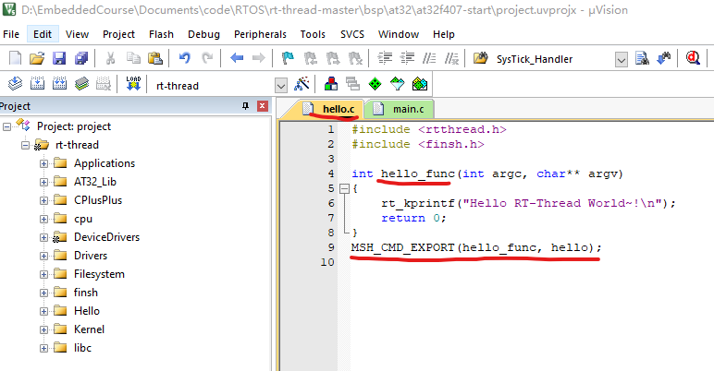
2.2.3 调试工程
接下来，我们还要测试一下“hello world”。RTT为了大家开发更方便，提供了一个强大的命令行shell。通过这个shell,我们可以很方便的看到各类参数，所有的print信息也是从这个shell来显示的。这个和我们前面的核心课程中使用的串口调试助手有些不同。不过，核心思想还是一样的，也是通过UART来交互字符串组成的命令和信息。
在我们这个工程中，已经包含了一个“hello world”的打印信息。位于“hello.c”文件的“hello_func()”函数中。
图: hello world函数

Slide 29
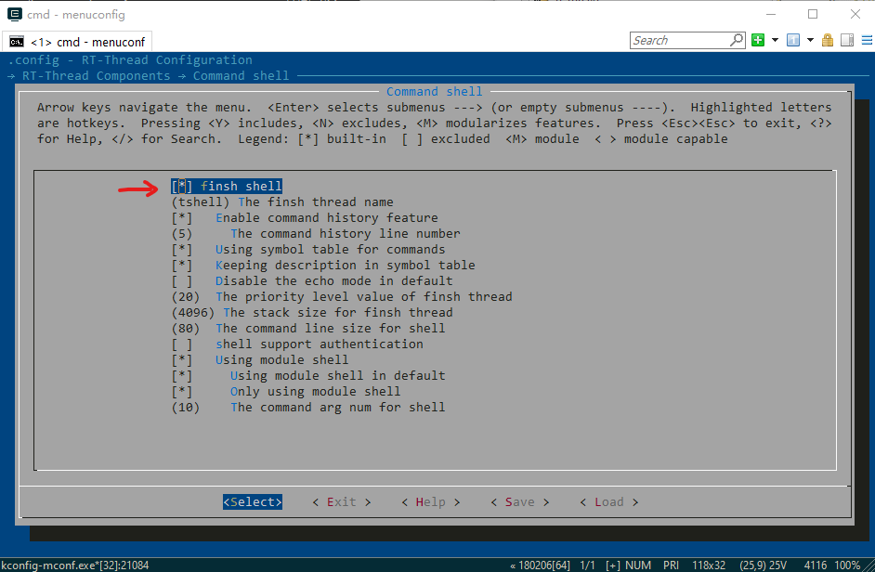
2.2.3 调试工程
RTT的shell叫“FinSH”，作为RTT的一个组件使用，所以可以根据要求用ENV的“menuconfig”来添加或者删除。
图: RTT的FinSH组件

Slide 30
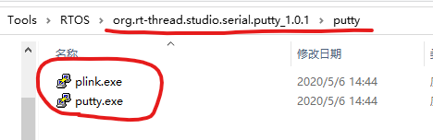
2.2.3 调试工程
RTT的shell叫“FinSH”，作为RTT的一个组件使用，所以可以根据要求用ENV的“menuconfig”来添加或者删除。
图: putty软件

Slide 31
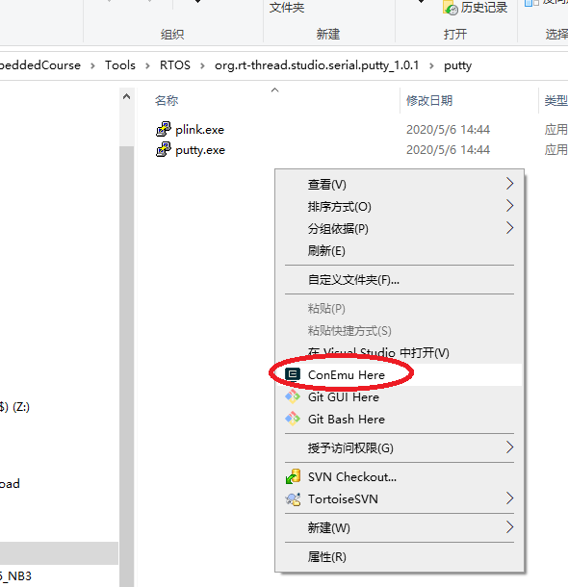
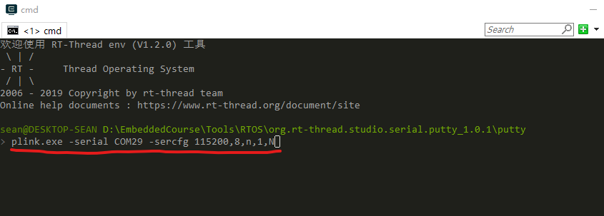
图: 用ConEmu打开putty软件
图: 在putty软件所在的目录打开ConEmu终端

Slide 32
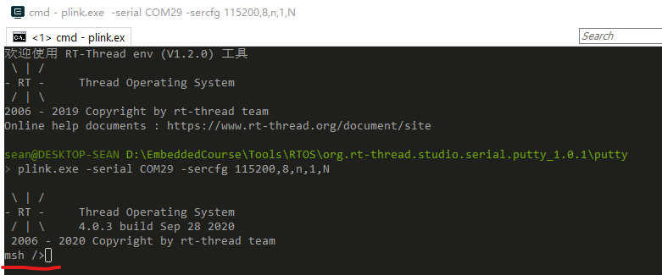
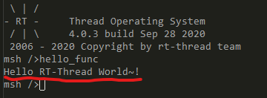
图： FinSH在putty中的界面
图： hello world函数的输出

Slide 33


下一节预告
障眼法
—RTOS如何做分身术？

